Slide 1
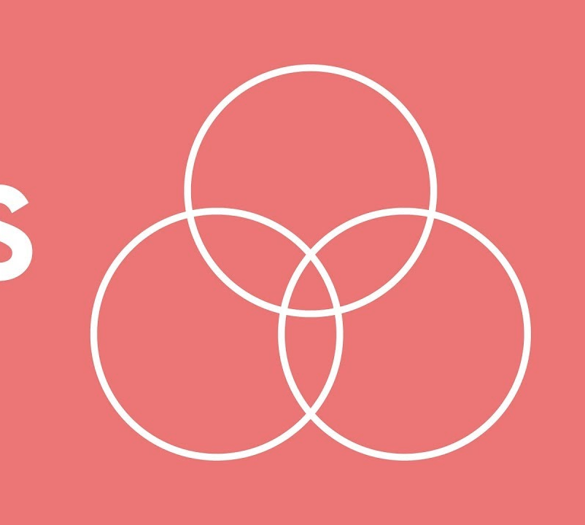
АКСИОМАТИКА
ТЕОРИИ МНОЖЕСТВ

Slide 2

1 Введение
Как известно, в любой аксиоматической теории сначала выбирают основные понятия. Основным понятием теории множеств является понятие самого множества. Множество образуется путем отбора определенных объектов и полностью ими определяется.
Можно конкретизировать первичное понятие элемента множества и наложить на него некоторые ограничения, которые
позволят избежать парадоксов. Также парадоксов можно избежать, если ввести совокупности объектов двух сортов, одну из них называть классами, другую – множествами, причем класс может являться множеством только в том случаи он сам является элементом других классов.
А
с
В

Slide 3
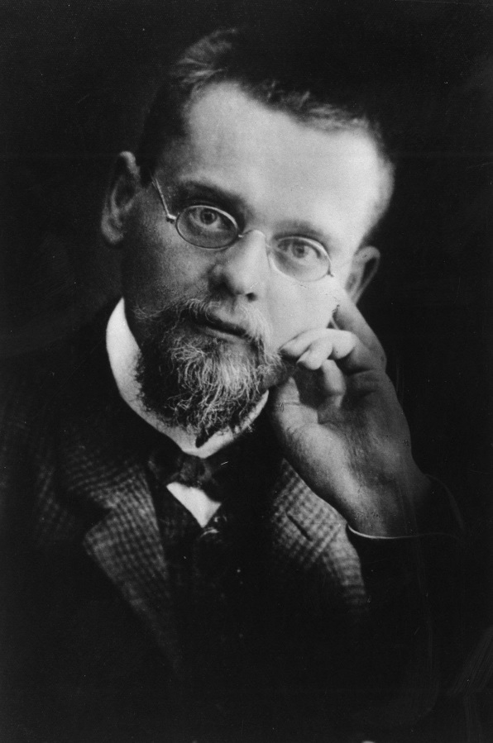
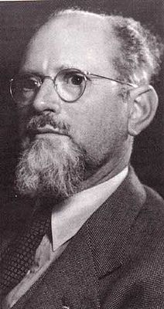
1 Введение
Э. Цермело
Кроме того, следует считать, что множества строятся по шагам (в логическом, а не во временном смысле). Когда же множество еще строится путем выбора его элементов, то оно не готово как объект и его нельзя использовать в качестве элемента, например, самого себя.
Целесообразно ограничиться рассмотрением только тех множеств, существование которых может быть доказано на основе некоторой системы аксиом. Такая система предложена Э. Цермело в 1908 году, затем она была несколько расширена А. Френкелем и носит название системы аксиом Цермело-Френкеля (ZF).
А. Френкель

Slide 4

1 Введение
Аксиомы ZF
включают в себя несколько групп
Высказывания о существовании множеств.
Высказывания о равенстве множеств.
Высказывания об образовании множеств из уже имеющихся множеств.
Высказывания об упорядоченности образованных множеств.

Slide 5
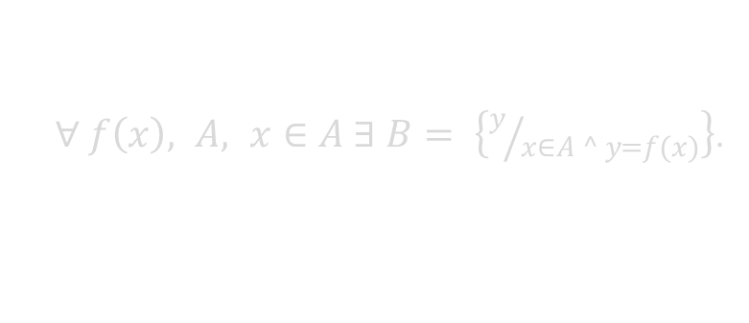
2 СИСТЕМА АКСИОМ ЦЕРМЕЛО-ФРЕНКЕЛЯ (ZF)
Всякое множество полностью определяется своими элементами. Два множества равны тогда и только тогда, когда они состоят из одинаковых элементов.
Аксиома объемности
(экстенсиональности)
Объединение всех элементов любого множества A есть множество.
Аксиома объединения (суммы)
Для каждого множества A и функции f,
определенной на A, существует множество, содержащее в точности объекты f(x).
Аксиома подстановки (замены)
$∀ f\left(x\right), A, x∈A ∃ B= \left\{y/{x∈A ^ y=f(x)}\right\}$.

Slide 6
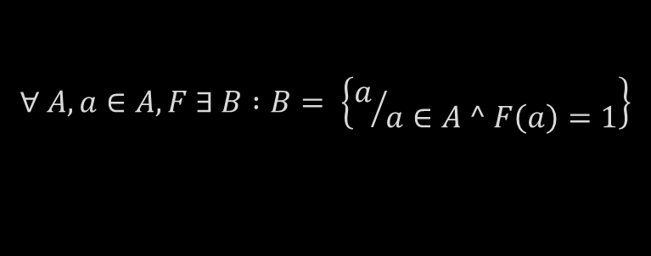

2 СИСТЕМА АКСИОМ ЦЕРМЕЛО-ФРЕНКЕЛЯ (ZF)
Множество A называется фундированным, если оно имеет минимальный элемент. Любое непустое множество имеет минимальный элемент.
Аксиома регулярности (фундирования)
$$∀a ∈A : a∩A= ∅$$
Аксиома бесконечности
Она гарантирует существование бесконечного множества – множества натуральных чисел.
Для любого множества A, состоящего из элементов a и свойства F существует множество В, состоящее их элементов множества А, для которых F(a) истинно.
Аксиома выделения
$$∀ A, a∈A, F ∃ B :B= \left\{a/{a∈A ^ F\left(a\right)=1}\right\}$$

Slide 7

2 СИСТЕМА АКСИОМ ЦЕРМЕЛО-ФРЕНКЕЛЯ (ZF)
Иногда вместо аксиомы выделения в систему аксиом включают две аксиомы:
Аксиома существования пустого множества
Аксиома существования пары «если и, то»:
если ∃ A и ∃ B, то ∃{A,B}
Для того, чтобы система аксиом была полной, к ней добавляют еще одну из двух аксиом:
Аксиома выбора (AC)
Аксиома детерминированности (AD)

Slide 8
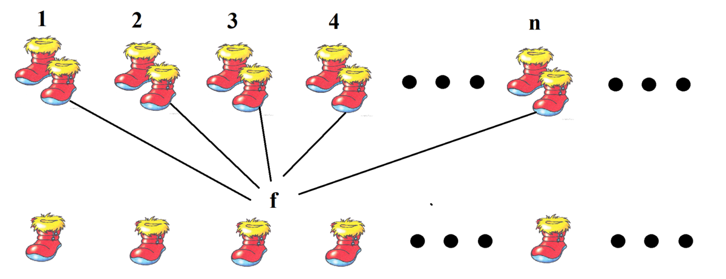


3 АКСИОМА ВЫБОРА
Функция выбора: для элементов х множества Х задано множество $A_{x}$. В каждом из них выбирают элемент у. Тогда получим функцию f такую, что:
Аксиома выбора гласит, что для всякого семейства непустых множеств существует функция выбора.
$$f\left(x\right)= y = A_{x}$$
Например, пусть имеется бесконечное число пар ботинок. Функция, выбирающая из каждой пары только левый ботинок и сопоставляющая его этой же паре, называется функцией выбора.

Slide 9
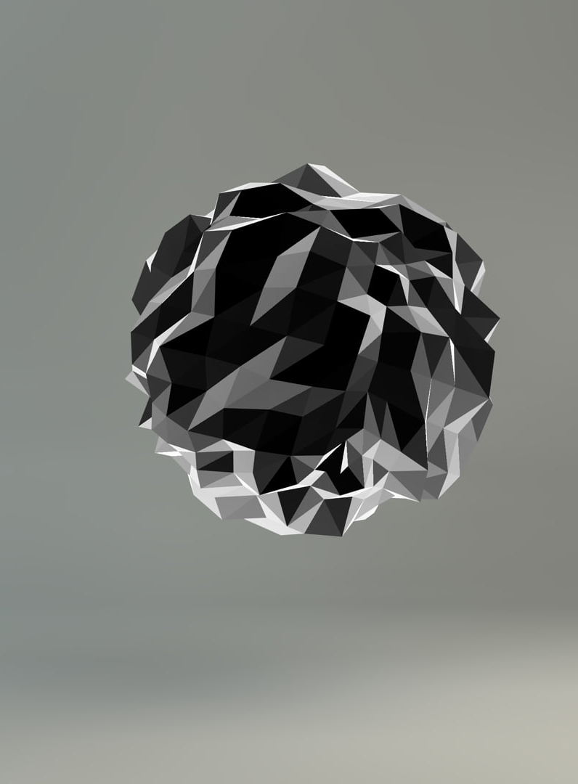
3 АКСИОМА ВЫБОРА
Интересно, что, если бы мы оперировали только конечными множествами, в аксиоме выбора не было бы необходимости. Но бесконечные множества применяются в математике повсеместно, а для них в общем виде аксиома выбора не выводится и должна постулироваться.
Рассмотрим еще один пример, схожий с предыдущим. У нас имеются множества из пар носков, где каждый из носков левый. Наша задача – определить функцию выбора, если все элементы неразличимы. Как это сделать?

Slide 10
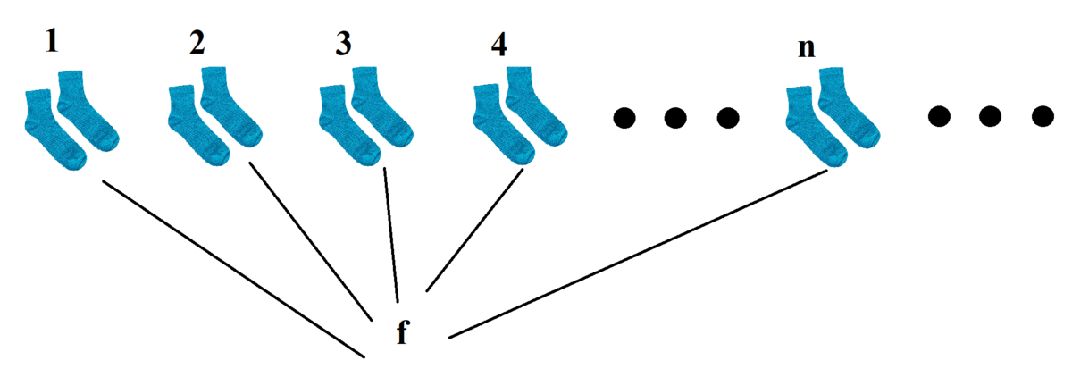
3 АКСИОМА ВЫБОРА
Вот здесь и приходит на помощь аксиома выбора, а точнее эквивалентная ей теорема Цермело, которая утверждает, что любое множество можно сделать "вполне упорядоченным", т.е. таким, что в любом его подмножестве есть минимальный элемент.
Проще всего пронумеровать носки в каждой паре номерами 1 и 2, а функцию выбора определить, как выборку только "нечетных носков". Но, сама возможность такой нумерации выводится только из аксиомы выбора, другого варианта, к сожалению, нет.
Нужно отметить, несмотря на то, что без помощи аксиомы выбора многие утверждения не удалось бы доказать, её использование, зачастую, приводит к самым разным парадоксам.

Slide 11
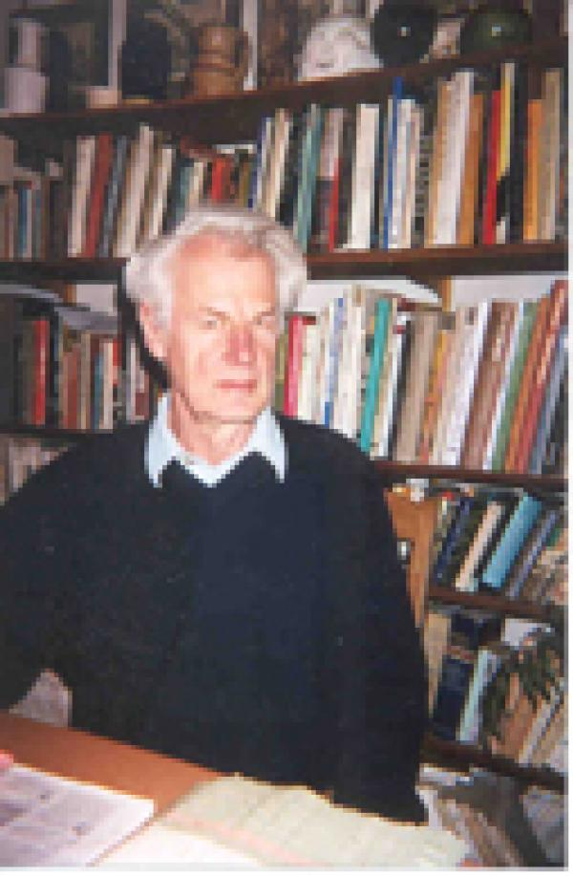
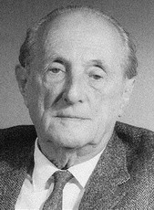
4 АКСИОМА ДЕТЕРМИНИРОВАННОСТИ
Аксиому детерминированности предложили в 1962 году польские математики Ян Мычельский и Гуго Штейнгауз в качестве замены для аксиомы выбора (введённой в 1904 году).
Аксиому детерминированности проще всего определить в терминах не теории множеств, а теории игр.
Ян Мычельский
Гуго Штейнгауз

Slide 12


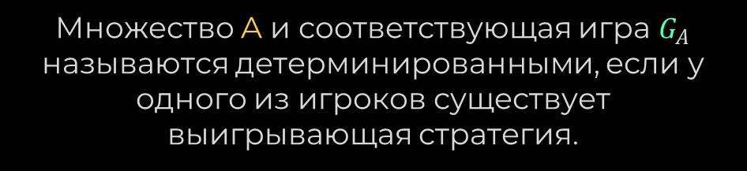
4 АКСИОМА ДЕТЕРМИНИРОВАННОСТИ
Рассмотрим множество A бесконечных последовательностей натуральных чисел, определяющих следующую бесконечную игру $G_{A}$ для двух игроков. Игрок I пишет натуральное число $n_{0}$, затем игрок II пишет натуральное число $n_{1}$ и так далее по очереди. Если получающаяся в результате игры последовательность $n_{0}$, $n_{1}$,… , $n_{k}$ принадлежит множеству A, то выигрывает игрок I, в противном случае игрок II.
Игра $G_{A}$ называется детерминированной, если либо игрок I, либо игрок II имеют выигрывающую стратегию.
Множество A и соответствующая игра $G_{A}$ называются детерминированными, если у одного из игроков существует выигрывающая стратегия.

Slide 13
5 ЗАКЛЮЧЕНИЕ
Аксиома детерминированности создана с целью получить более привлекательные следствия, чем те, что дает аксиома выбора.
Аксиома выбора имеет ряд следствий, являющихся в определенной степени нежелательными, или приводят к «парадоксальным» примерам множеств
AD в отличие от AC не дает ясной картины бесконечных мощностей и почти не используется в топологии.
Многие следствия конкурирующих аксиом в теории множеств и топологии противоположны друг другу.

